Slide 1
Сумісність служб ASMX та WCF
2010

Slide 2
До сумісності служб ASMX та WCF (1/2)
На боці клієнта для забезпечення доступу до функціональності WCF-служб традиційно застосовується утиліта svcutil або майстер “Add Service Reference” (”Добавить ссылку на службу”), за лаштунками якого стоїть та ж сама утиліта svcutil . Ці ж засоби можна використати і для роботи з ASMX-службами. Тобто створювані утилітою svcutil проксі-клас та конфігураційний файл підходять і для роботи з ASMX-службами.
З іншого боку, для роботи з ASMX-службами на боці клієнта традиційно використовується утиліта wsdl або майстер “Add Web Reference” (”Добавить веб-ссылку”). Ці ж самі засоби (а по суті власне утиліту wsdl) можна використати і для роботи з WCF-службами. Знову-таки проксі-клас та конфігураційний файл, створювані тепер утилітою wsdl, повністю підходять і для роботи з іншим типом служб – WCF-службами.
svcutil.exe http://localhost:8731/Design_Time_Addresses/ CalcWCF/CalcService/mex/
-app.config
-genProxy.cs

Slide 3
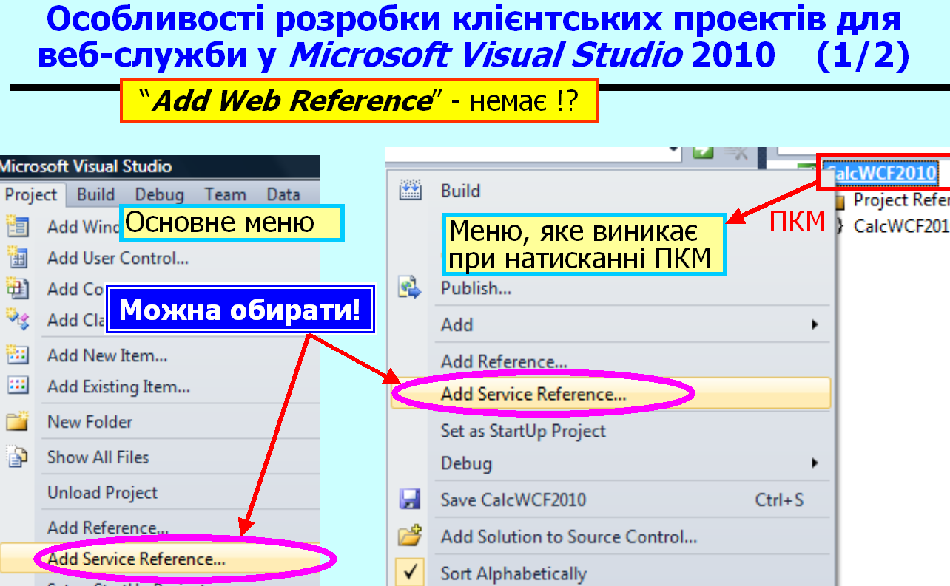
До сумісності служб ASMX та WCF (2/2)
Про наявність такої сумісності переконливо свідчить той факт, що в останніх випусках MS Visual Studio для версій .Net Framework, починаючи з 3.0, відсутній пункт “Add Web Reference” (”Добавить веб-ссылку”) у різного роду меню, що використовуються при роботі з проектом. Натомість засіб “Add Web Reference” подається як окремий випадок при використанні майстра “Add Service Reference” (”Добавить ссылку на службу”).
Пригадаємо...

Slide 4
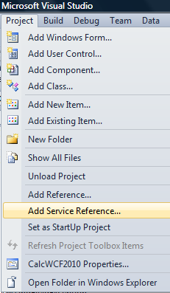
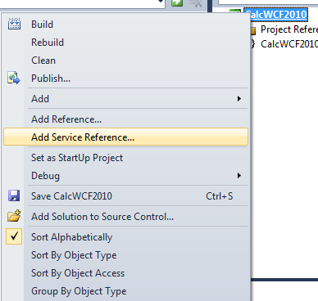
Пригадаємо… Особливості розробки клієнтських проектів для веб-служби у MS Visual Studio 2010 (1/2)
“Add Web Reference” - немає !?
Основне меню
ПКМ
Меню, яке виникає при натисканні ПКМ
Можна обирати!

Slide 5
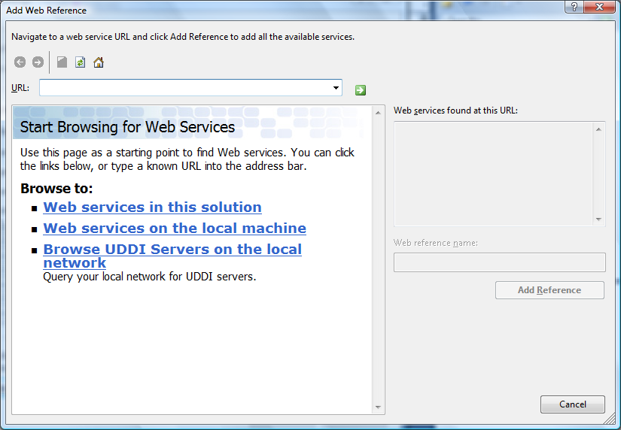
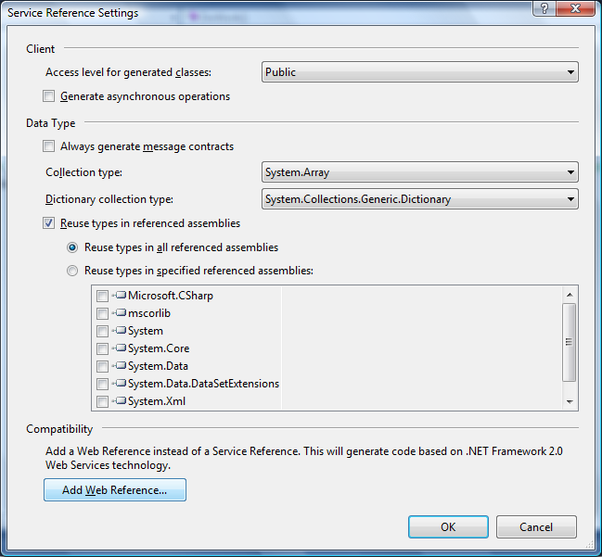
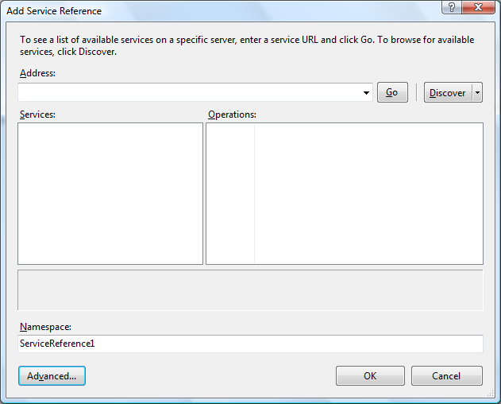
Пригадаємо… Особливості розробки клієнтських проектів для веб-служби у MS Visual Studio 2010 (2/2)
“Add Service Reference” !
“Add Web Reference”

Slide 6
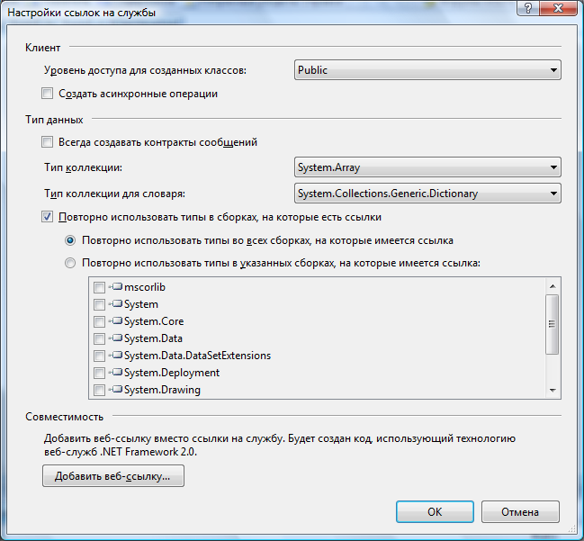
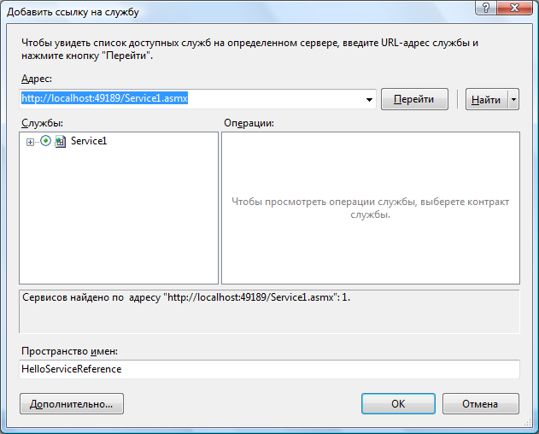
Пригадаємо… ”Добавить ссылку на службу”
(російськомовна версія MS Visual Studio)

Slide 7
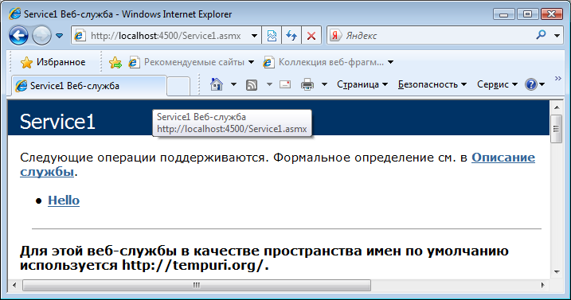
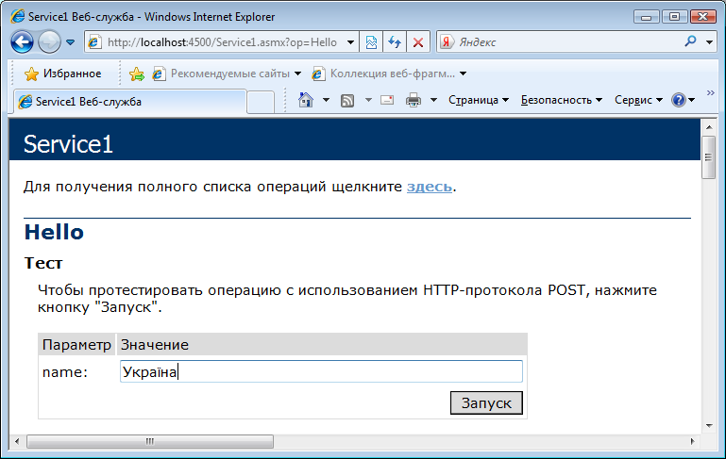
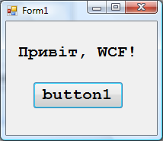
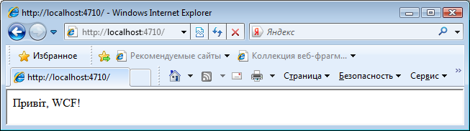
Служби ASMX та доступ WCF-клієнтів до таких служб. Приклад

Slide 8
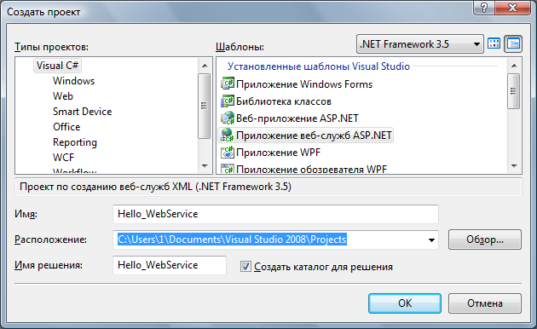
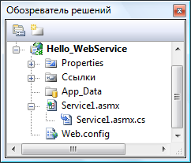
Створення серверного проекту із веб-службою ASMX.
Використання майстра (Visual Studio 2008)
1. Увести
2. Натиснути
Notes:
Більшість програмних систем - це інструментальні засоби, які використовуються у виробничій діяльності. Розробники ПС повинні бути переконані, що їх продукт дійсно допоможе людям, а не буде “баластом”, що тільки нав'язується начальством. Тому розробнику перш ніж безпосередньо братись за реалізацію ПС, треба спочатку зрозуміти ділову сферу. Реальним кроком для цього є ділове моделювання (або бізнес-моделювання, моделювання виробничої діяльності організації чи підприємства).

Slide 9
Серверний проект із веб-службою.
Файл Service1.asmx.cs (фрагмент)
namespace Hello_WebService
{
/// <summary>
/// Summary description for Service1
/// </summary>
[WebService(Namespace="http://tempuri.org/")]
[WebServiceBinding(ConformsTo =
WsiProfiles.BasicProfile1_1)]
[ToolboxItem(false)]
// To allow this Web Service to be called from script, using ASP.NET AJAX, uncomment the following line.
// [System.Web.Script.Services.ScriptService]
public class Service1 : System.Web.Services.WebService
{
[WebMethod]
public string HelloWorld()
{
return "Hello World";
}
}
}
Згенерований (майстром) модуль
Метод (Hello) має параметр
[WebMethod]
public string Hello(string name)
{
return "Привіт, "+name+"!";
}
Здійснюється заміна!
Notes:
Більшість програмних систем - це інструментальні засоби, які використовуються у виробничій діяльності. Розробники ПС повинні бути переконані, що їх продукт дійсно допоможе людям, а не буде “баластом”, що тільки нав'язується начальством. Тому розробнику перш ніж безпосередньо братись за реалізацію ПС, треба спочатку зрозуміти ділову сферу. Реальним кроком для цього є ділове моделювання (або бізнес-моделювання, моделювання виробничої діяльності організації чи підприємства).

Slide 10
Серверний проект із веб-службою.
Запуск служби (на основі “Indigo”) та перегляд у браузері
Service1.asmx ⇒ ПКМ ⇒ “Просмотр в обозревателе”
Можна натискати!
Notes:
Більшість програмних систем - це інструментальні засоби, які використовуються у виробничій діяльності. Розробники ПС повинні бути переконані, що їх продукт дійсно допоможе людям, а не буде “баластом”, що тільки нав'язується начальством. Тому розробнику перш ніж безпосередньо братись за реалізацію ПС, треба спочатку зрозуміти ділову сферу. Реальним кроком для цього є ділове моделювання (або бізнес-моделювання, моделювання виробничої діяльності організації чи підприємства).

Slide 11
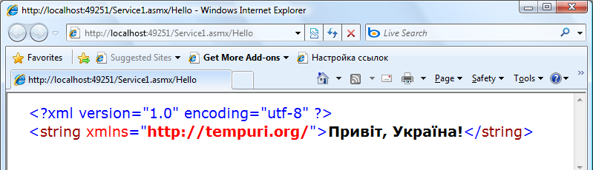
Серверний проект із веб-службою.
Тест-форма служби. Запуск на виконання функції Hello
[WebMethod]
public string Hello(string name)
{
return "Привіт, "+name+"!";
}
Уведемо “Україна” та натиснемо “Запуск”
Отримаємо
Notes:
Більшість програмних систем - це інструментальні засоби, які використовуються у виробничій діяльності. Розробники ПС повинні бути переконані, що їх продукт дійсно допоможе людям, а не буде “баластом”, що тільки нав'язується начальством. Тому розробнику перш ніж безпосередньо братись за реалізацію ПС, треба спочатку зрозуміти ділову сферу. Реальним кроком для цього є ділове моделювання (або бізнес-моделювання, моделювання виробничої діяльності організації чи підприємства).

Slide 12
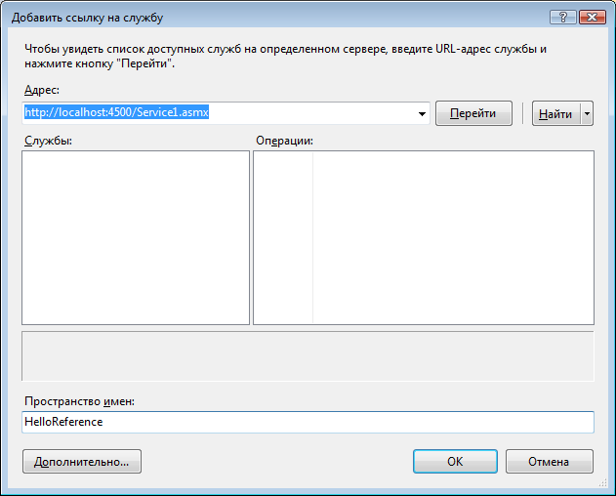
До створення клієнтського проекту на засадах WCF. Використання WCF -майстра (”Добавить ссылку на службу”) 1/2
Поточний проект ⇒ ПКМ ⇒ “Добавить ссылку на службу”
Такий підхід для веб-служб не є класичним: WCF -майстер базується на утиліті svcutil, а не wsdl!
Замість звичного майстра ”Добавить веб-ссылку” (з утилітою wsdl) тут використаний майстер ”Добавить ссылку на службу” (з утилітою svcutil)
1-2. Увести
3. Натиснути
1-2. Увести
Notes:
Більшість програмних систем - це інструментальні засоби, які використовуються у виробничій діяльності. Розробники ПС повинні бути переконані, що їх продукт дійсно допоможе людям, а не буде “баластом”, що тільки нав'язується начальством. Тому розробнику перш ніж безпосередньо братись за реалізацію ПС, треба спочатку зрозуміти ділову сферу. Реальним кроком для цього є ділове моделювання (або бізнес-моделювання, моделювання виробничої діяльності організації чи підприємства).

Slide 13
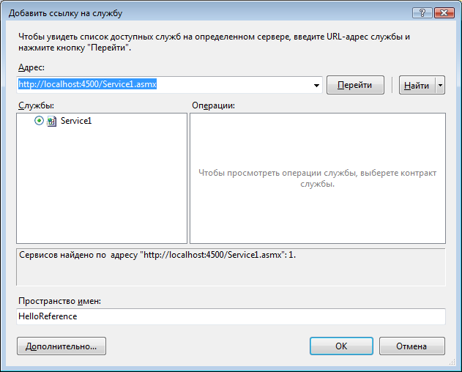
До створення клієнтського проекту на засадах WCF. Використання WCF -майстра (”Добавить ссылку на службу”) 2/2
Натиснути
Notes:
Більшість програмних систем - це інструментальні засоби, які використовуються у виробничій діяльності. Розробники ПС повинні бути переконані, що їх продукт дійсно допоможе людям, а не буде “баластом”, що тільки нав'язується начальством. Тому розробнику перш ніж безпосередньо братись за реалізацію ПС, треба спочатку зрозуміти ділову сферу. Реальним кроком для цього є ділове моделювання (або бізнес-моделювання, моделювання виробничої діяльності організації чи підприємства).

Slide 14
До створення клієнтського проекту на засадах WCF. Файл app.config
Файл app.config (модуль, згенерований майстром, після деяких спрощень)
<?xml version="1.0" encoding="utf-8" ?>
<configuration>
<system.serviceModel>
<bindings>
<basicHttpBinding>
<binding name="Service1Soap">
</binding>
</basicHttpBinding>
</bindings>
<client>
<endpoint address="http://localhost:4500/Service1.asmx”
binding="basicHttpBinding”
bindingConfiguration="Service1Soap”
contract="HelloReference.Service1Soap"
name="Service1Soap" />
</client>
</system.serviceModel>
</configuration>
Notes:
Більшість програмних систем - це інструментальні засоби, які використовуються у виробничій діяльності. Розробники ПС повинні бути переконані, що їх продукт дійсно допоможе людям, а не буде “баластом”, що тільки нав'язується начальством. Тому розробнику перш ніж безпосередньо братись за реалізацію ПС, треба спочатку зрозуміти ділову сферу. Реальним кроком для цього є ділове моделювання (або бізнес-моделювання, моделювання виробничої діяльності організації чи підприємства).

Slide 15
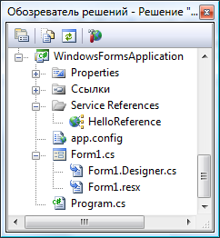
До створення клієнтського WindowsForm-проекту на засадах WCF.
Файл Form1.cs (фрагмент)
namespace WindowsFormsApplication
{
public partial class Form1 : Form
{
public Form1()
{
InitializeComponent();
}
private void button1_Click(object sender, EventArgs e)
{
HelloReference.Service1SoapClient proxy =
new HelloReference.Service1SoapClient();
label1.Text = proxy.Hello("WCF");
}
}
}
Файл Form1.cs (фрагмент)
Вигляд клієнтського WindowsForm-проекту
Notes:
Більшість програмних систем - це інструментальні засоби, які використовуються у виробничій діяльності. Розробники ПС повинні бути переконані, що їх продукт дійсно допоможе людям, а не буде “баластом”, що тільки нав'язується начальством. Тому розробнику перш ніж безпосередньо братись за реалізацію ПС, треба спочатку зрозуміти ділову сферу. Реальним кроком для цього є ділове моделювання (або бізнес-моделювання, моделювання виробничої діяльності організації чи підприємства).

Slide 16

До створення клієнтського веб-проекту на засадах WCF.
Використання WCF -майстра (”Добавить ссылку на службу”)
Поточний проект ⇒ ПКМ ⇒ “Добавить ссылку на службу”
Такий підхід для веб-служб не є класичним: WCF -майстер базується на утиліті svcutil, а не wsdl!
Замість звичного майстра ”Добавить веб-ссылку” (з утилітою wsdl) тут використаний майстер ”Добавить ссылку на службу” (з утилітою svcutil)
1. Увести
2. Натиснути
3. Увести
4. Натиснути
Notes:
Більшість програмних систем - це інструментальні засоби, які використовуються у виробничій діяльності. Розробники ПС повинні бути переконані, що їх продукт дійсно допоможе людям, а не буде “баластом”, що тільки нав'язується начальством. Тому розробнику перш ніж безпосередньо братись за реалізацію ПС, треба спочатку зрозуміти ділову сферу. Реальним кроком для цього є ділове моделювання (або бізнес-моделювання, моделювання виробничої діяльності організації чи підприємства).

Slide 17
До створення клієнтського веб-проекту на засадах WCF. ASP.NET-проект. Файл Default.aspx.cs (фрагмент)
namespace WebApplication
{
public partial class _Default : System.Web.UI.Page
{
protected void Page_Load(object sender, EventArgs e)
{
ServiceReference1.Service1SoapClient proxy =
new ServiceReference1.Service1SoapClient();
Label1.Text = proxy.Hello("WCF");
}
}
}
Файл Default.aspx.cs (фрагмент)
Клас-проксі
Доданий код
Вигляд клієнтського веб-проекту
Notes:
Більшість програмних систем - це інструментальні засоби, які використовуються у виробничій діяльності. Розробники ПС повинні бути переконані, що їх продукт дійсно допоможе людям, а не буде “баластом”, що тільки нав'язується начальством. Тому розробнику перш ніж безпосередньо братись за реалізацію ПС, треба спочатку зрозуміти ділову сферу. Реальним кроком для цього є ділове моделювання (або бізнес-моделювання, моделювання виробничої діяльності організації чи підприємства).

Slide 18
До створення клієнтського проекту на засадах WCF. Файл web.config (фрагмент)
<?xml version="1.0"?>
<configuration> . . .
<system.serviceModel>
<bindings>
<basicHttpBinding>
<binding name="Service1Soap" closeTimeout="00:01:00"
openTimeout="00:01:00" . . .>
</binding>
</basicHttpBinding>
</bindings>
<client>
<endpoint address="http://localhost:4500/Service1.asmx"
binding="basicHttpBinding"
bindingConfiguration="Service1Soap"
contract="ServiceReference1.Service1Soap"
name="Service1Soap" />
</client>
</system.serviceModel>
</configuration>
Notes:
Більшість програмних систем - це інструментальні засоби, які використовуються у виробничій діяльності. Розробники ПС повинні бути переконані, що їх продукт дійсно допоможе людям, а не буде “баластом”, що тільки нав'язується начальством. Тому розробнику перш ніж безпосередньо братись за реалізацію ПС, треба спочатку зрозуміти ділову сферу. Реальним кроком для цього є ділове моделювання (або бізнес-моделювання, моделювання виробничої діяльності організації чи підприємства).

Slide 19
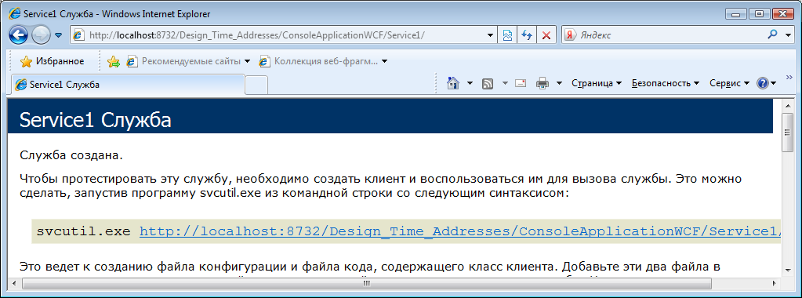
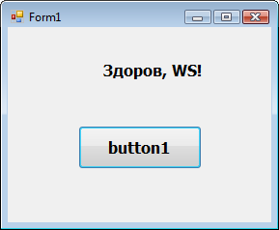
WCF -служби та доступ ASMX-клієнтів до таких служб. Приклад
Обмеження!
<endpoint address=""
binding="basicHttpBinding"
contract="HiWCF_Server.IHiService">
App.config (фрагмент)

Slide 20
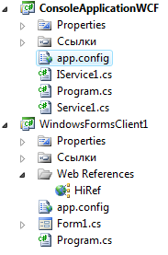
Склад серверного та клієнтського проектів
<endpoint address=""
binding="basicHttpBinding"
contract="HiWCF_Server.IHiService">
app.config (фрагмент)
namespace ConsoleApplicationWCF
{
public class Service1 : IService1
{
public string Hi(string name)
{
return "Здоров, " + name + "!";
}
}
}
Service1.cs (фрагмент)
Notes:
Більшість програмних систем - це інструментальні засоби, які використовуються у виробничій діяльності. Розробники ПС повинні бути переконані, що їх продукт дійсно допоможе людям, а не буде “баластом”, що тільки нав'язується начальством. Тому розробнику перш ніж безпосередньо братись за реалізацію ПС, треба спочатку зрозуміти ділову сферу. Реальним кроком для цього є ділове моделювання (або бізнес-моделювання, моделювання виробничої діяльності організації чи підприємства).

Slide 21
Конфігураційний файл серверного проекту.
Файл app.config
<?xml version="1.0" encoding="utf-8" ?>
<configuration>
<system.serviceModel>
<behaviors>
<serviceBehaviors>
<behavior name="">
<serviceMetadata httpGetEnabled="true" />
</behavior>
</serviceBehaviors>
</behaviors>
<services>
<service name="ConsoleApplicationWCF.Service1">
<endpoint address="" binding="basicHttpBinding”
contract="ConsoleApplicationWCF.IService1">
</endpoint>
<endpoint address="mex" binding="mexHttpBinding”
contract="IMetadataExchange" />
<host>
<baseAddresses>
<add baseAddress= "http://localhost:8732/Design_Time_Addresses/
ConsoleApplicationWCF/Service1/" />
</baseAddresses>
</host>
</service>
</services>
</system.serviceModel>
</configuration>
Адреса WCF-служби
Notes:
Більшість програмних систем - це інструментальні засоби, які використовуються у виробничій діяльності. Розробники ПС повинні бути переконані, що їх продукт дійсно допоможе людям, а не буде “баластом”, що тільки нав'язується начальством. Тому розробнику перш ніж безпосередньо братись за реалізацію ПС, треба спочатку зрозуміти ділову сферу. Реальним кроком для цього є ділове моделювання (або бізнес-моделювання, моделювання виробничої діяльності організації чи підприємства).

Slide 22
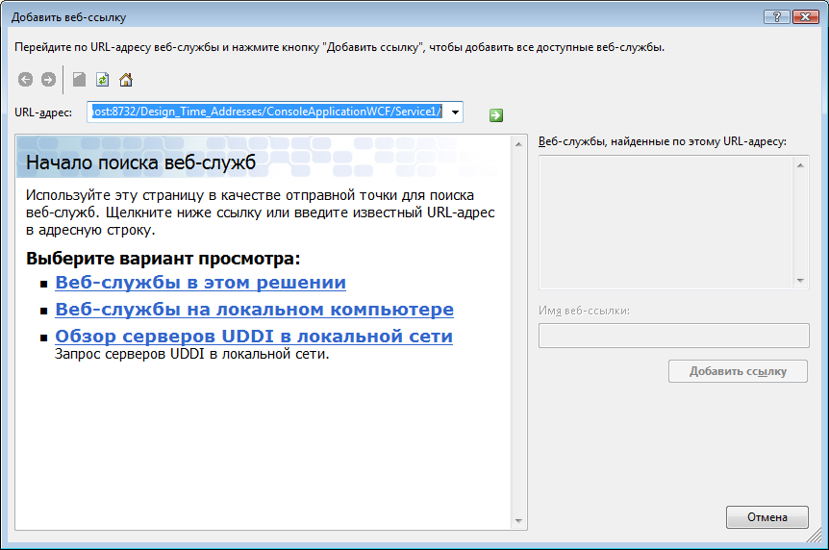
До створення клієнтського проекту на засадах веб-служб. Використання майстра ”Добавить веб-ссылку” 1/2
Поточний проект ⇒ ПКМ ⇒ “Добавить веб-ссылку”
Такий підхід для WCF-служб не є класичним: такий майстер використовує утиліту wsdl, а не svcutil!
Замість звичного майстра ”Добавить ссылку на службу” (з утилітою svcutil) використовується майстер ”Добавить веб-ссылку” (з утилітою wsdl)
Адреса WCF-служби
1. Увести
2. Натиснути
Notes:
Більшість програмних систем - це інструментальні засоби, які використовуються у виробничій діяльності. Розробники ПС повинні бути переконані, що їх продукт дійсно допоможе людям, а не буде “баластом”, що тільки нав'язується начальством. Тому розробнику перш ніж безпосередньо братись за реалізацію ПС, треба спочатку зрозуміти ділову сферу. Реальним кроком для цього є ділове моделювання (або бізнес-моделювання, моделювання виробничої діяльності організації чи підприємства).

Slide 23
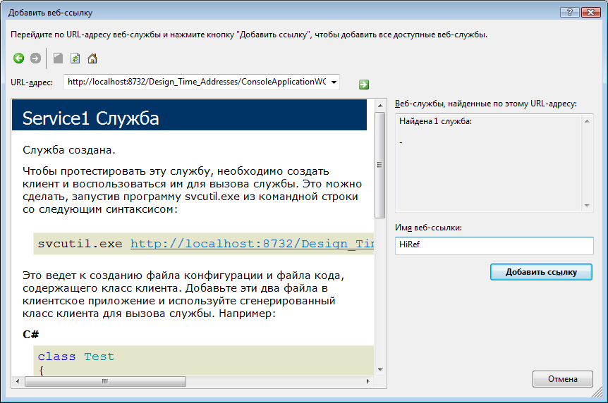
До створення клієнтського проекту на засадах веб-служб. Використання майстра (”Добавить веб-ссылку”) 2/2
1. Увести
2. Натиснути
Notes:
Більшість програмних систем - це інструментальні засоби, які використовуються у виробничій діяльності. Розробники ПС повинні бути переконані, що їх продукт дійсно допоможе людям, а не буде “баластом”, що тільки нав'язується начальством. Тому розробнику перш ніж безпосередньо братись за реалізацію ПС, треба спочатку зрозуміти ділову сферу. Реальним кроком для цього є ділове моделювання (або бізнес-моделювання, моделювання виробничої діяльності організації чи підприємства).

Slide 24
До створення клієнтського проекту.
Фрагмент файлу Form1.cs
Вигляд клієнтського проекту
namespace WindowsFormsClient1
{
public partial class Form1 : Form
{
public Form1()
{
InitializeComponent();
}
private void button1_Click(object sender, EventArgs e)
{
HiRef.Service1 proxy = new HiRef.Service1();
label1.Text = proxy.Hi("WS");
}
}
}
Form1.cs (фрагмент)
Notes:
Більшість програмних систем - це інструментальні засоби, які використовуються у виробничій діяльності. Розробники ПС повинні бути переконані, що їх продукт дійсно допоможе людям, а не буде “баластом”, що тільки нав'язується начальством. Тому розробнику перш ніж безпосередньо братись за реалізацію ПС, треба спочатку зрозуміти ділову сферу. Реальним кроком для цього є ділове моделювання (або бізнес-моделювання, моделювання виробничої діяльності організації чи підприємства).

